Slide 1

REVISIÓN Y PRESENTACIÓN
INFORMES FINANCIEROS
Gestión Contable 2026

Slide 2

¿QUÉ ES UN INFORME FINANCIERO?
Es un documento obligatorio que detalla la ejecución económica de proyectos de ciencia, tecnología e innovación beneficiados mediante convocatorias públicas.
Gestión Contable 2026

Slide 3

¿QUIÉNES DEBEN PRESENTAR INFORMES FINANCIEROS?
Deben presentar informes de ejecución financiera, las entidades ejecutoras, entidades expertas, beneficiarias, coejecutoras, acompañantes, cuyas responsabilidades quedan definidas en el contrato o convenio de acuerdo con la financiación otorgada.
En los términos de referencia de la convocatoria se fija la modalidad y las condiciones de financiamiento para los proyectos y una vez ejecutado el procedimiento de evaluación y decisión de propuestas de convocatorias, se suscribe un contrato o convenio de común acuerdo entre las partes en el cual se formaliza la aprobación, se aprueba el presupuesto para la ejecución del objeto contractual, plazos de ejecución, obligaciones, entre otros.
Gestión Contable 2026

Slide 4
¿QUIÉNES DEBEN PRESENTAR INFORMES FINANCIEROS?
Entidades Ejecutoras
Son aquellas instituciones que poseen capacidades técnicas e infraestructura interna adecuada en los aspectos científicos, técnicos, administrativos y financieros que garanticen la adecuada ejecución del proyecto.
Minciencias reconoce como entidades expertas a centros de investigación, desarrollo tecnológico, innovación y productividad, además de centros de ciencia e instituciones de formación avanzada
Entidades Expertas
Son organizaciones públicas, privadas o mixtas, incluyendo centros de investigación, universidades, empresas innovadoras y parques tecnológicos, que reciben apoyo financiero y reconocimiento para fortalecer la investigación, el desarrollo tecnológico y la innovación
Entidades Beneficiarias
Toda empresa, institución pública o privada, que participa en forma directa en el cumplimiento de los objetivos y resultados planteados para el proyecto de Ciencia, Tecnología e Innovación, bajo la coordinación directa o indirecta del ejecutor, mediante aportes de contrapartida definidos contractualmente.
Entidades Coejecutoras
Gestión Contable 2026

Slide 5
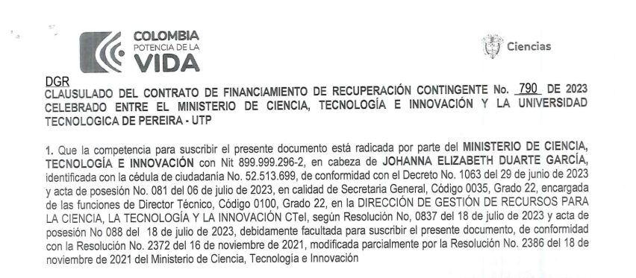
Gestión Contable 2026

Slide 6

¿QUIÉNES DEBEN PRESENTAR INFORMES FINANCIEROS?
Dentro de las obligaciones pactadas, se estipula la presentación de informes de ejecución financiera de los recursos entregados, por lo cual, se deben remitir a los Supervisores de los contratos o convenios asignados por Minciencias, los informes financieros detallado y consolidado diligenciados y firmados.
Igualmente, esta obligación está contemplada en el Instructivo Registro, Ejecución y Cierre de proyectos de investigación financiados externamente, establecido por la Vicerrectoría de Investigaciones, Innovación y Extensión.
Gestión Contable 2026

Slide 7
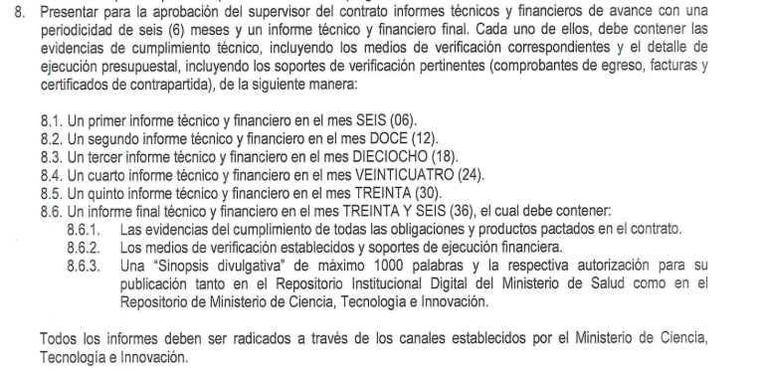
BIENA
Gestión Contable 2026

Slide 8

ASPECTOS A TENER EN CUENTA
Analizar cada una de las cláusulas del contrato o convenio para garantizar su cumplimiento.
Tener en cuenta las fechas de perfeccionamiento y/o legalización del contrato o convenio, prórrogas, adiciones, otrosí modificatorio y desembolsos
Tener presente que sólo son válidos aquellos gastos que se efectúen dentro del período de ejecución del contrato
Aplicar exclusivamente los recursos de fuente Minciencias a las actividades del proyecto y controlar la ejecución según lo establecido en el presupuesto inicial aprobado por Minciencias (global y detallado) y en las modificaciones autorizadas al mismo.
Gestión Contable 2026

Slide 9

ASPECTOS A TENER EN CUENTA
La Entidad debe cumplir con el compromiso de aportar los recursos de contrapartida de acuerdo con lo establecido en el contrato o convenio.
Es necesario tener en cuenta que para las modalidades de cofinanciación como por ejemplo jóvenes investigadores, la no ejecución de la contrapartida ocasiona el reintegro de los recursos aportados por Minciencias en la misma proporción de los recursos recibidos.
La ejecución de recursos Minciencias y contrapartida deben soportarse con la misma rigurosidad.
Prever que sólo son válidos aquellos gastos que se efectúen dentro del período de ejecución del contrato, tanto para recursos Minciencias como para recursos contrapartida.
Llevar un sistema de contabilidad con los soportes financieros que permita verificar el movimiento de los recursos aportados al contrato o convenio.
Gestión Contable 2026

Slide 10



ASPECTOS A TENER EN CUENTA
La Entidad responsable de la presentación de los informes deberá garantizar que la información de ejecución financiera reportada en los informes entregados a Minciencias es veraz y corresponde a la información y documentación registrada en los formatos establecidos para tal fin.
Las entidades deben revisar y atender las observaciones efectuadas en la Evaluación de Ejecución Financiera realizada por Minciencias y presentar las aclaraciones y/o ajustes a que haya lugar, dentro de los 15 días calendario o dependiendo de cada caso según lo acordado.
En caso de ser necesario, la Entidad debe reintegrar a Minciencias o a quien se establezca en el contrato o convenio los recursos: recibidos y no ejecutados, y/o los no reconocidos.
Gestión Contable 2026

Slide 11
FORMATOS PARA LA PRESENTACIÓN DE INFORMES FINANCIEROS
Minciencias ha establecido el uso de (2) dos formatos para la presentación de la ejecución financiera de los proyectos: el formato “Informe de ejecución financiera consolidado” y el formato “Informe detallado de gastos por rubro”
Los formatos están disponibles en el portal institucional:
https://minciencias.gov.co/ejecucion-y-seguimiento-la-ctei/gestion-para-la-ejecucion-politica-ctei
Gestión Contable 2026

Slide 12
FORMATO INFORME DETALLADO DE GASTOS POR RUBRO
Refleja los gastos detallados por rubro de conformidad con el presupuesto aprobado. Sus valores totales deben coincidir con los presentados en el formato de “Informe de ejecución financiera consolidado”. Es importante señalar que se debe diligenciar un formato por cada rubro presupuestado, en el que se detalla claramente uno a uno los gastos realizados y sus datos soporte.
En el encabezado del informe detallado de gastos por rubro se deben registrar los siguientes datos:
Entidad ejecutora: es el nombre de la entidad que recibió los recursos de Minciencias y que es responsable del informe.
Código del proyecto: corresponde al número de identificación asignado por Minciencias.
Número del contrato o convenio: corresponde al número del contrato suscrito con Minciencias o el FFJC (Fondo Francisco José de Caldas). Si los recursos Minciencias y otras fuentes de financiación, se otorgan a través de un contrato o convenio celebrado por intermedio de otra entidad, se debe indicar el nombre de la entidad y el número del contrato asignado.
Gestión Contable 2026
Fuente: UGPP

Slide 13
FORMATO INFORME DETALLADO DE GASTOS POR RUBRO
En el cuerpo del formato se diligencian los siguientes campos:
Fecha de Pago: Se registran la fecha de pago del gasto efectuado (dd/mm/aaaa), la cual debe estar dentro del período de ejecución establecido en el contrato o convenio.
No. Comprobante de Egreso: Es el documento que demuestra el pago del bien o servicio adquirido.
Descripción del Gasto: Se especifica claramente el objeto del gasto, el cual debe corresponder con aquellos gastos aprobados en el presupuesto.
Proveedor del Bien o del Servicio: Se deberá relacionar el nombre del proveedor, al cual se le hizo el pago por el bien o servicio recibido.
Fuente Minciencias – Valor Ejecutado ($): Corresponde al monto pagado con recursos Minciencias
Fuente Contrapartida - Valor Ejecutado ($): Corresponde al monto pagado con cargo a recursos de Contrapartida
Total acumulado del rubro (Nombre del Rubro): Corresponde al valor total ejecutado por rubro. Estos valores deben coincidir con los registrados en el formato de “Informe de ejecución financiera consolidado”-columna “Total ejecución acumulada”.
Gestión Contable 2026

Slide 14
FORMATO INFORME DETALLADO DE GASTOS POR RUBRO
En la parte inferior del formato se debe diligenciar lo siguiente:
Vo.Bo. Director del proyecto o investigador principal: se debe registrar el nombre y la firma de la persona que avala la información consignada en el informe.
Director Financiero: se debe registrar el nombre y la firma.
Contador: se debe registrar el nombre, No. tarjeta profesional y la firma.
Cada Hoja que contenga el reporte de detallado de gastos debe ir firmado
Gestión Contable 2026

Slide 15
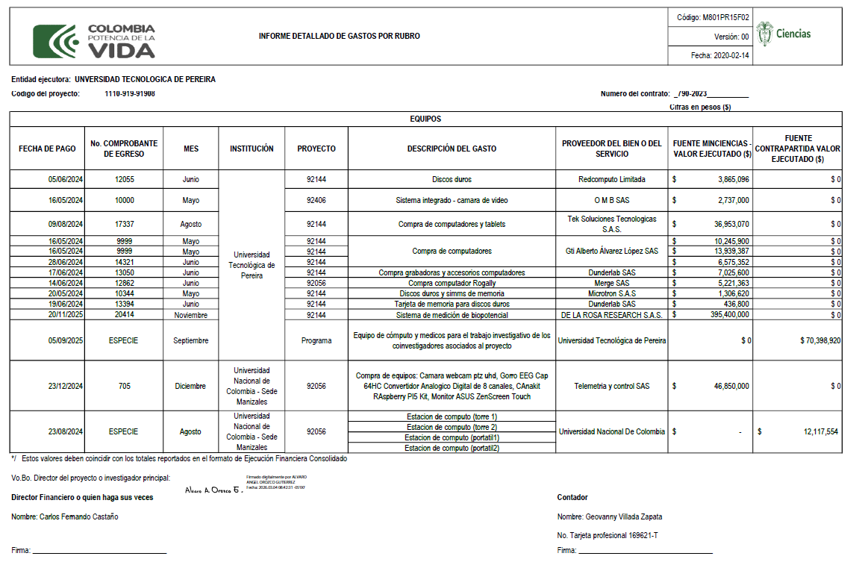
Gestión Contable 2026

Slide 16
FORMATO INFORME DE EJECUCIÓN FINANCIERA CONSOLIDADO
Refleja la ejecución financiera total de los recursos aportados para el desarrollo del contrato o convenio y su diligenciamiento es de obligatorio cumplimiento.
En la parte superior de este formato se debe diligenciar la siguiente información:
Período de ejecución: indicar la fecha de inicio y terminación del período de ejecución (Para los informes de avance corresponde desde la fecha de inicio hasta la fecha de corte
Fecha de presentación del informe: corresponde a la fecha de elaboración del informe
Entidad ejecutora: es el nombre de la entidad que recibió los recursos de Minciencias y que es responsable del informe.
Entidad(es) beneficiaria(s): es el (los) nombre(s) de la(s) entidad(es) que se identifica(n) como beneficiaria(s) en el contrato o convenio.
Título del proyecto: es el nombre del proyecto financiado.
Código del proyecto: corresponde al número de identificación asignado por Minciencias. No aplica para convenios
Contrato No: corresponde al número del contrato o convenio suscrito con Minciencias o a través del FFJC (Fondo Francisco José de Caldas).
Gestión Contable 2026

Slide 17
FORMATO INFORME DE EJECUCIÓN FINANCIERA CONSOLIDADO
En el cuerpo del cuadro se registran los rubros y las fuentes que se financian en el contrato:
Primera columna: “Rubros”. Se registran los nombres de cada uno de los rubros financiados al proyecto tanto de fuente Minciencias como de Contrapartida. En el cuadro solo se deben relacionar los rubros que tienen asignado presupuesto, según lo establecido en el memorando de elaboración de contrato o convenio, que se comunican según lo establecido en el procedimiento Evaluación y decisión de propuestas de convocatorias.
Segunda columna: “Aportes de Minciencias”. “Presupuesto Inicial Aprobado”: corresponde al presupuesto aprobado por Minciencias, según memorando de elaboración de contrato o convenio.
Tercera columna: “Aportes de Minciencias”. “Modificaciones”. “Reducción”: Se refleja el monto en que se disminuye un rubro para ser transferido a otro, previa autorización del supervisor conforme a lo establecido en el contrato o convenio. También se debe tener en cuenta los movimientos que pueden realizar de acuerdo con el contrato sin autorización de la entidad, sin embargo, se debe informar previamente
Cuarta columna: “Aportes de Minciencias”. “Modificaciones”. “Aumento”: Es el monto en que se incrementa un rubro a causa de transferencias de recursos de otro(s) rubro(s), previa autorización del supervisor conforme a lo establecido en el contrato o convenio.
Gestión Contable 2026

Slide 18
FORMATO INFORME DE EJECUCIÓN FINANCIERA CONSOLIDADO
Quinta columna: “Presupuesto Vigente”. Muestra la distribución del presupuesto definitivo, incluidas las modificaciones aprobadas.
Sexta columna: “Total Ejecución acumulada”. Se refiere al valor total ejecutado en cada rubro desde el inicio del período de ejecución hasta la fecha de presentación del informe.
Séptima columna. “Aportes de Contrapartida”. “Presupuesto Aprobado”: corresponde al presupuesto definitivo aprobado e incluye las modificaciones realizadas.
Octava columna. “Aportes de Contrapartida”. “Total Ejecución Acumulada”: se refiere al valor total ejecutado en cada rubro desde el inicio del período de ejecución hasta la fecha de presentación del informe.
Es necesario tener en cuenta que las cifras deben ser aproximadas a pesos colombianos (no centavos).
En la parte inferior del formato se debe diligenciar lo siguiente:
Vo.Bo. Director del proyecto o investigador principal: se debe registrar el nombre y la firma de la persona que avala la información consignada en el informe.
Director Financiero: se debe registrar el nombre y la firma.
Contador: se debe registrar el nombre, No. tarjeta profesional y la firma.
Cada Hoja que contenga el reporte de detallado de gastos debe ir firmado
Gestión Contable 2026

Slide 19
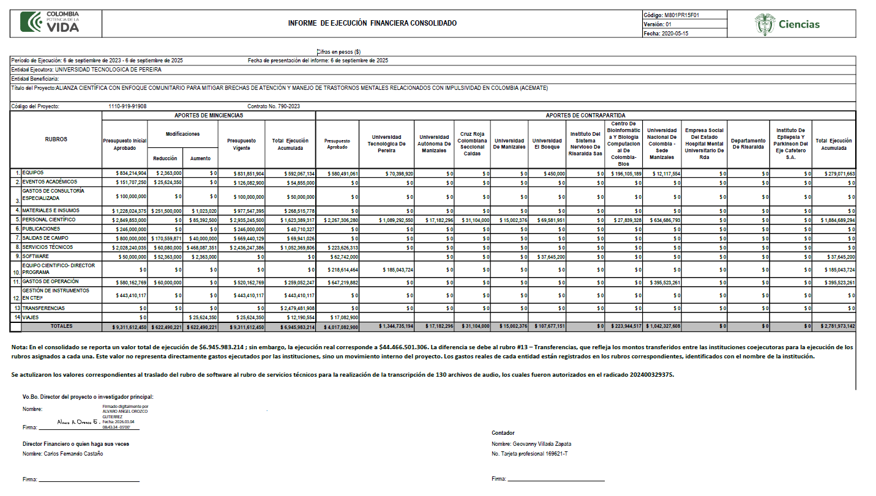
FORMATO INFORME DE EJECUCIÓN FINANCIERA CONSOLIDADO
Gestión Contable 2026
Resaltos propios
Fuente: UGPP

Slide 20



PROCEDIMIIENTO INTERNO PARA REVISIÓN DE INFORMES FINANCIEROS
Solicitar al área de proyectos, el listado de compromisos presupuestales.
Diligenciar los formatos “Informe de ejecución financiera consolidado” e “Informe detallado de gastos por rubro”
Una vez diligenciados y firmados por el director del proyecto o investigador principal, remitir a Gestión Contable al correo: dipaga@utp.edu.co con los soportes: listado de compromisos presupuestales, certificados de contrapartida y si es ejecución conjunta, los informes financieros de entidades externas (en formato PDF)
IMPORTANTE: En caso de tratarse de segundos informes o posteriores, se deben adjuntar los informes anteriores debidamente firmados, con el fin de verificar la información y facilitar la revisión.
Gestión Contable 2026

Slide 21
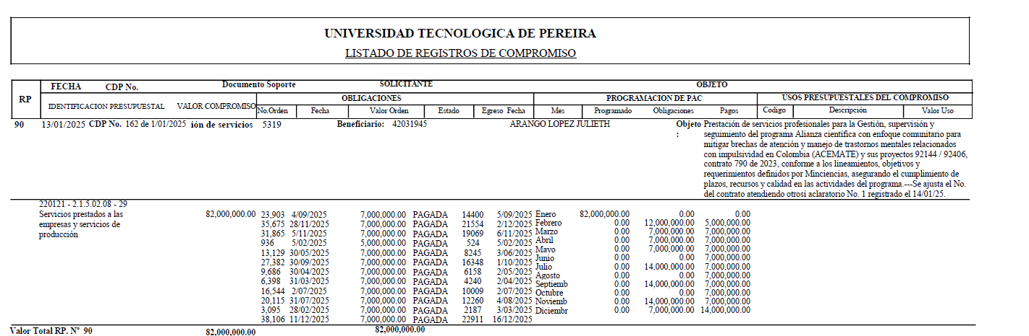

Slide 22
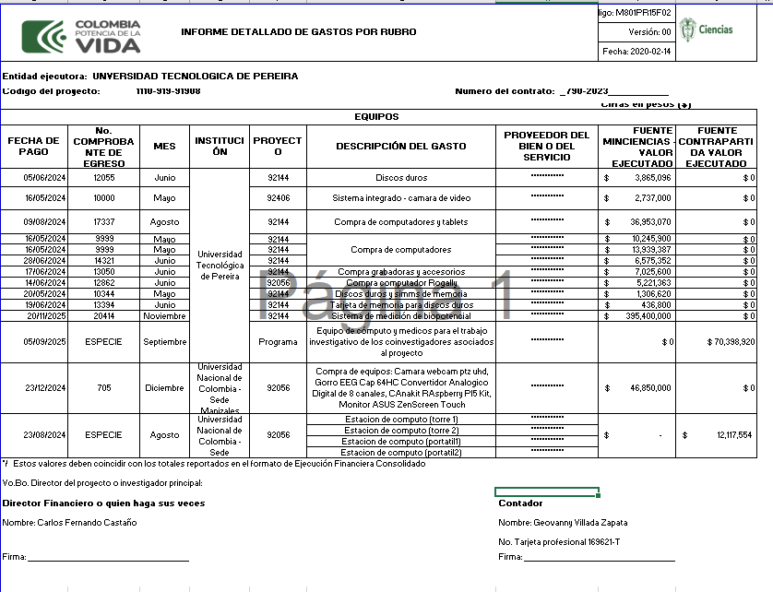

Slide 23
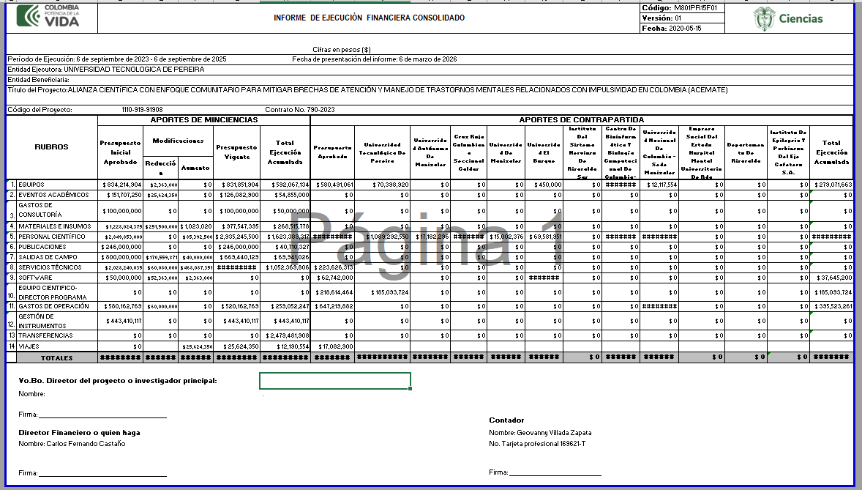
Gestión Contable 2026

Slide 24
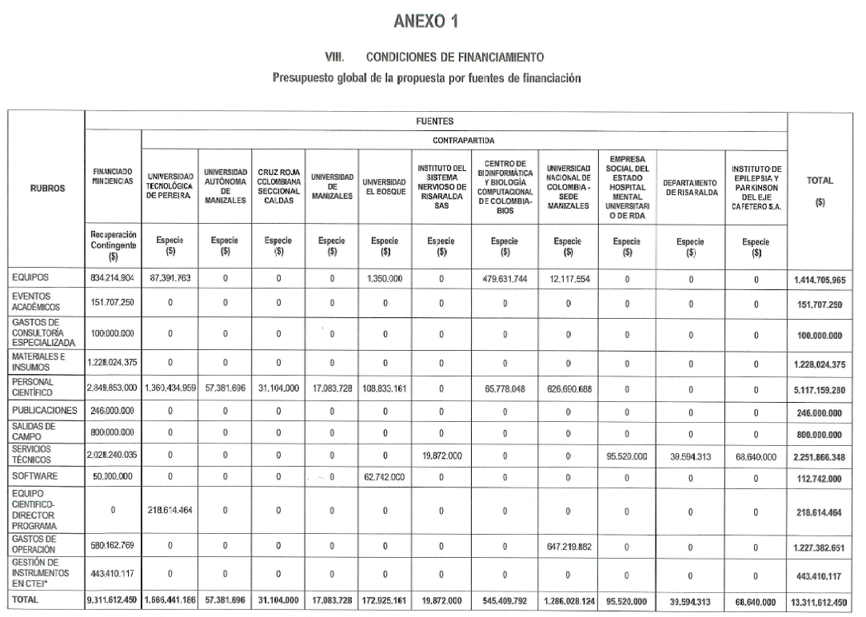
Gestión Contable 2026

Slide 25
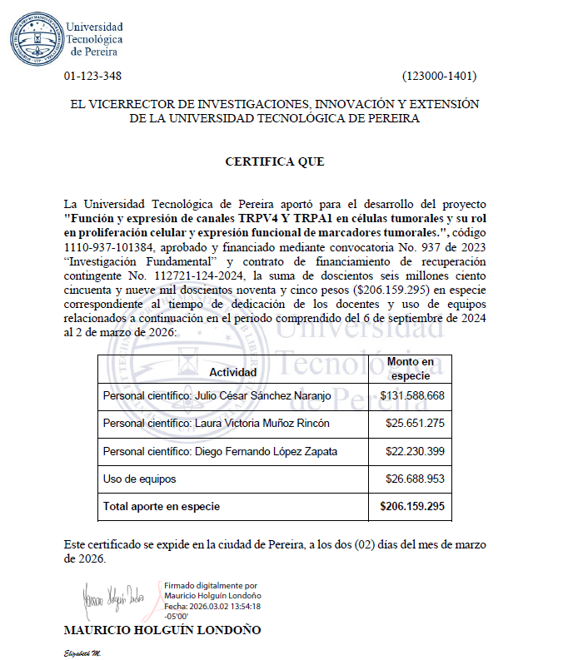

Slide 26




PROCEDIMIIENTO INTERNO PARA REVISIÓN DE INFORMES FINANCIEROS
Una vez revisado en Gestión Contable y firmado por el Contador, se remite a Profesional Universitario Proyectos para revisión y posterior firma de jefe Gestión Financiera

Slide 27



REPORTE DE SALDOS PENDIENTES DE EJECUTAR A GESTIÓN CONTABLE
De manera trimestral, Gestión Contable podrá solicitar a los responsables el valor pendiente de ejecución de algunos proyectos para hacer validación con Minciencias de los saldos pendientes.

Slide 28
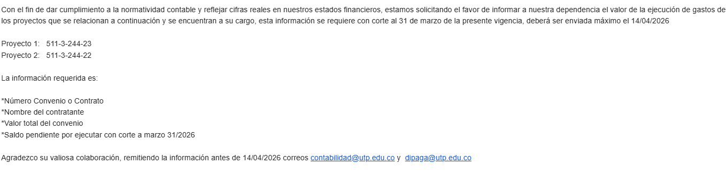

Slide 29
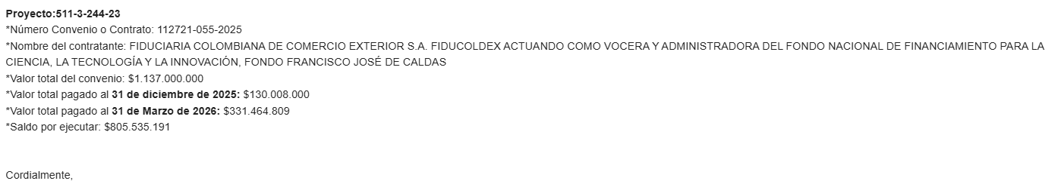

Slide 30
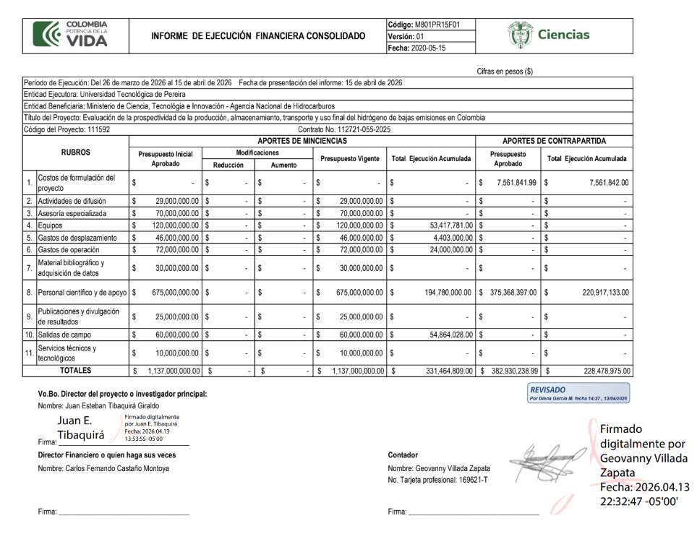

Slide 31

Gestión Contable 2026

